Slide 1
Projet UE22 M2203(ER2)
Développement d'une application en robotique mobile
DERAZ Sofiane
WANG Xiaoming
ANROUZ Ayoub
ADRIAMIRAHO Maxime

Slide 2
sommaire
Présentation et Introduction ( annexes )
Synoptique général ( annexes )
SHARP GP2Y0A41SK0F ( annexes )
Montages de base avec un amplificateur opérationnel
Des cartes
Programmation
Fonctionnement robotique
Conclusion

Slide 3
Sommaire
Présentation et Introduction ( annexes )
Synoptique général (annexes)
SHARP GP2Y0A41SK0F ( annexes )
Montages de base avec un amplificateur opérationnel
Des cartes
Programmation
Fonctionnement robotique
Conclusion
Présentation et Introduction ( annexes )
Module chargeur de batterie (fonction ENERGIE)
Module motorisation & commande des moteurs (fonction LOCOMOTION)
Module microcontrôleur (fonction DECISION)
Module détection (fonction PERCEPTION
Module de traitement, de conformation, d'interfaçage avec le dSPIC
Module de mesure et de visualisation

Slide 4
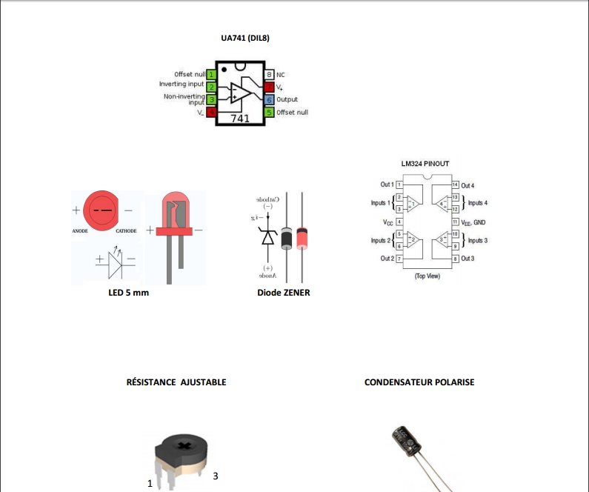
Sommaire
Présentation et Introduction ( annexes )
Synoptique général (annexes)
SHARP GP2Y0A41SK0F ( annexes )
Montages de base avec un amplificateur opérationnel
Des cartes
Programmation
Fonctionnement robotique
Conclusion
Présentation et Introduction ( annexes )

Slide 5
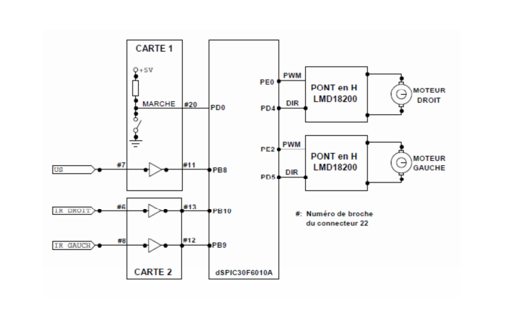
Sommaire
Présentation et Introduction ( annexes )
Synoptique général (annexes)
SHARP GP2Y0A41SK0F ( annexes )
Montages de base avec un amplificateur opérationnel
Des cartes
Programmation
Fonctionnement robotique
Conclusion
Synoptique général (annexes)

Slide 6
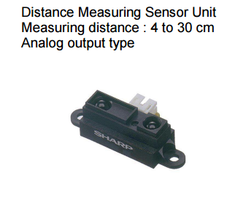
Sommaire
Présentation et Introduction ( annexes )
Synoptique général (annexes)
SHARP GP2Y0A41SK0F ( annexes )
Montages de base avec un amplificateur opérationnel
Des cartes
Programmation
Fonctionnement robotique
Conclusion
SHARP GP2Y0A41SK0F ( annexes )

Slide 7
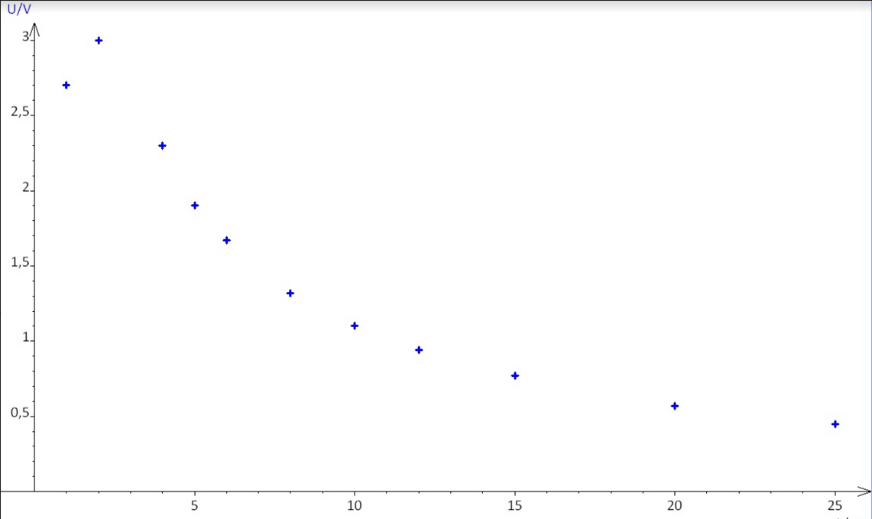
Sommaire
Présentation et Introduction ( annexes )
Synoptique général (annexes)
SHARP GP2Y0A41SK0F ( annexes )
Montages de base avec un amplificateur opérationnel
Des cartes
Programmation
Fonctionnement robotique
Conclusion
SHARP GP2Y0A41SK0F ( annexes )

Slide 8
Sommaire
Présentation et Introduction ( annexes )
Synoptique général (annexes)
SHARP GP2Y0A41SK0F ( annexes )
Montages de base avec un amplificateur opérationnel
Des cartes
Programmation
Fonctionnement robotique
Conclusion
Montages de base avec un amplificateur opérationnel

Slide 9
Sommaire
Présentation et Introduction ( annexes )
Synoptique général (annexes)
SHARP GP2Y0A41SK0F ( annexes )
Montages de base avec un amplificateur opérationnel
Des cartes
Programmation
Fonctionnement robotique
Conclusion
Montages de base avec un amplificateur opérationnel

Slide 10
Sommaire
Présentation et Introduction ( annexes )
Synoptique général (annexes)
SHARP GP2Y0A41SK0F ( annexes )
Montages de base avec un amplificateur opérationnel
Des cartes
Programmation
Fonctionnement robotique
Conclusion
Montages de base avec un amplificateur opérationnel

Slide 11
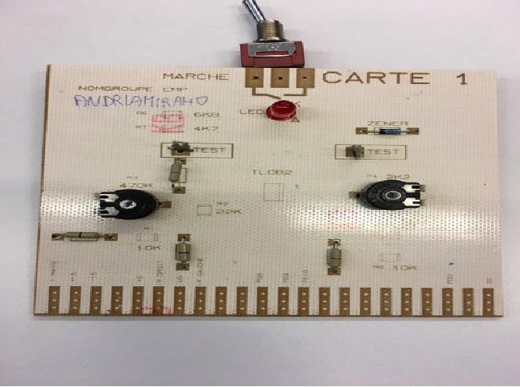
Carte 1
Sommaire
Présentation et Introduction ( annexes )
Synoptique général (annexes)
SHARP GP2Y0A41SK0F ( annexes )
Montages de base avec un amplificateur opérationnel
Des cartes
Programmation
Fonctionnement robotique
Conclusion

Slide 12
Cartes 1
Sommaire
Présentation et Introduction ( annexes )
Synoptique général (annexes)
SHARP GP2Y0A41SK0F ( annexes )
Montages de base avec un amplificateur opérationnel
Des cartes
Programmation
Fonctionnement robotique
Conclusion

Slide 13
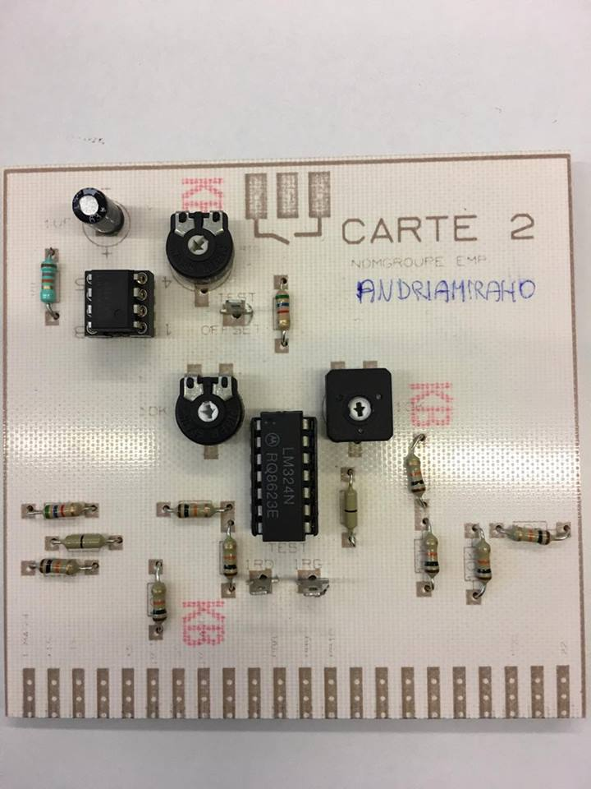
Carte 2
Sommaire
Présentation et Introduction ( annexes )
Synoptique général (annexes)
SHARP GP2Y0A41SK0F ( annexes )
Montages de base avec un amplificateur opérationnel
Des cartes
Programmation
Fonctionnement robotique
Conclusion

Slide 14
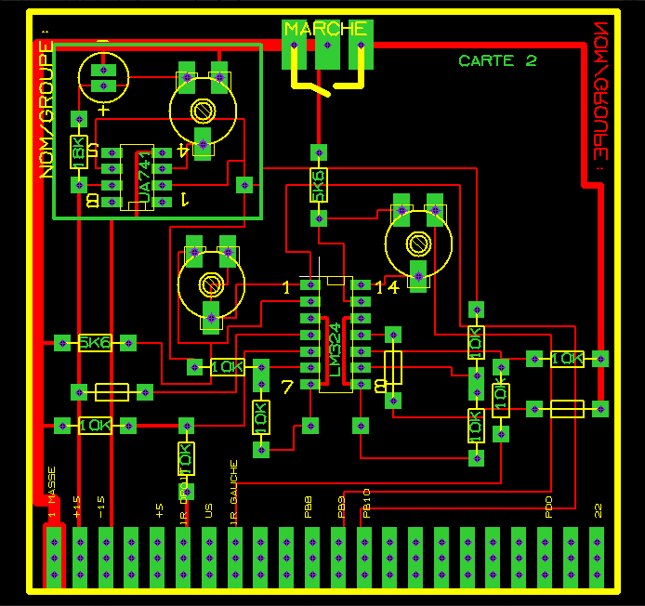
Carte 2
Sommaire
Présentation et Introduction ( annexes )
Synoptique général (annexes)
SHARP GP2Y0A41SK0F ( annexes )
Montages de base avec un amplificateur opérationnel
Des cartes
Programmation
Fonctionnement robotique
Conclusion

Slide 15
Programmation
Sommaire
Présentation et Introduction ( annexes )
Synoptique général (annexes)
SHARP GP2Y0A41SK0F ( annexes )
Montages de base avec un amplificateur opérationnel
Des cartes
Programmation
Fonctionnement robotique
Conclusion

Slide 16
Sommaire
Présentation et Introduction ( annexes )
Synoptique général (annexes)
SHARP GP2Y0A41SK0F ( annexes )
Montages de base avec un amplificateur opérationnel
Des cartes
Programmation
Fonctionnement robotique
Conclusion
Fonctionnement robotique

Slide 17
Sommaire
Présentation et Introduction ( annexes )
Synoptique général (annexes)
SHARP GP2Y0A41SK0F ( annexes )
Montages de base avec un amplificateur opérationnel
Des cartes
Programmation
Fonctionnement robotique
Conclusion
Conclusion

